Slide 1
اصول استقرار TQM
وجه تمایز TQM از سایر رویکردهای مدیریت را می توان در اصول آن یافت:
فرایندها و سیستمها منشأ بیشتر مشكلات مربوط به کیفیت می باشد.(برآوردی محتاطانه 90 درصد مشکلات را ناشی از سیستمها و 10 درصد را مربوط به کارکنان می دانند.) کسب دیدگاه سیستمی ،به ما کمک می کند تا بتوانیم بین مشکلات مربوط به سیستم و مشکلات مربوط به کارکنان تمایز قائل شویم.
عملکرد درست فرایندها و سیستم ها، محصول یا خدمت بدون نقص را در پی دارد. ریشه مشکلات در سیستم ها است; اگر سیستمها درست عمل کنند،عملکرد کارکنان بهبود خواهد یافت.
مشتری، تعیین کننده نهایی کیفیت است. هر کاری بدون در نظر گرفتن نیازها و انتظارات مشتریها (داخلی و خارجی) اگر چه ممکن است از نظر مدیران کاری مفید و بدون نقص باشد ولی در واقع فاقد ارزش می باشد.

Slide 2
اصول استقرار TQM
وجه تمایز TQM از سایر رویکردهای مدیریت را می توان در اصول آن یافت:
ارتقای کیفیت ، فرایندی است که پایان ندارد.
اجرای مدیریت کیفیت جامع به تعهد کامل سازمانی نیاز دارد. بدون حصول تعهد مدیران ارشد و همه ی مدیران اجرایی، اتفاقـی نخواهد افتاد یا اگر هم بیفتد ، دوام پیدا نخواهد کرد.
کارکنان، کلید موفقیت اجرای مدیریت کیفیت جامع می باشند. از طرفی با پذيرش نظرات اصلاحی كاركنان می توان به تدوين سيستمی پرداخت تا نتيجه مناسبتری برای سازمان به دست آيد.
اجرای موفق مدیریت کیفیت جامع ، محتاج کار تیمی و همکاری است.

Slide 3
اصول استقرار TQM
وجه تمایز TQM از سایر رویکردهای مدیریت را می توان در اصول آن یافت:
مدیریت کیفیت جامع ، متکی بر سنجش عملکرد می باشد. اگر چه سنجشهای درونی و بیرونی مکمل هم می باشند، سنجشهای بیرونی به دلیل انتقال برداشتها و دیدگاههای مشتریها به درون سازمان حائز اهمیت بیشتری است.
پیشگیری از بروز نقص، کلید دستیابی به کیفیت است. در سازمانی که در آن مديريت کيفيت جامع پياده شده است ، حل ريشه‌ای مشکلات و پيشگيری از آنها در وظايف روزانه کارکنان ادغام می‌شود .
اجرای مدیریت کیفیت جامع ، محتاج برنامه ریزی است.

Slide 4
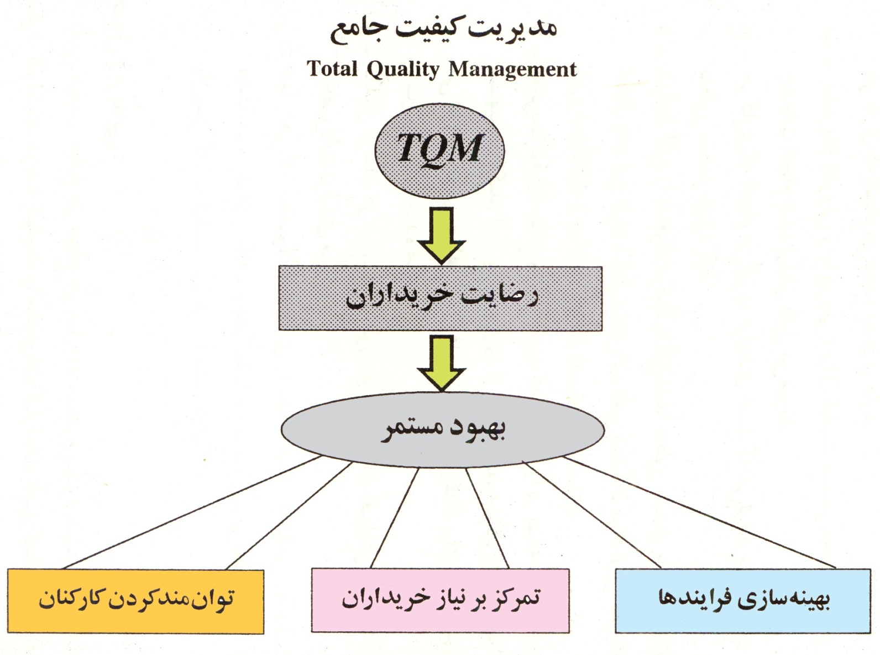
نمودار شماره 1

